Slide 1
ХӨВСГӨЛ АЙМГИЙН СТАТИСТИКИЙН ХЭЛТЭС
ᠬᠥᠪᠰᠦᠭᠥᠯ ᠠᠶᠢᠮᠠᠭ ᠤᠨ ᠰ᠋ᠲ᠋ᠠᠲ᠋ᠢᠰ᠋ᠲ᠋᠋᠋᠋᠋᠋ᠢ᠍᠍᠍᠍᠍᠍᠍᠍᠍᠍ᠭ᠌᠌᠎᠎᠎᠎ ᠦᠨ ᠬᠡᠯᠲᠡᠰ᠌
ХӨВСГӨЛ АЙМГИЙН НИЙГЭМ, ЭДИЙН ЗАСГИЙН БАЙДАЛ (2018 оны 1 дүгээр сарын байдлаар)

Slide 2
ХӨВСГӨЛ АЙМГИЙН СТАТИСТИКИЙН ХЭЛТЭС
МАКРО ЭДИЙН ЗАСГИЙН ҮЗҮҮЛЭЛТ – Хөдөлмөр эрхлэлт
ᠬᠥᠪᠰᠦᠭᠥᠯ ᠠᠶᠢᠮᠠᠭ ᠤᠨ ᠰ᠋ᠲ᠋ᠠᠲ᠋ᠢᠰ᠋ᠲ᠋᠋᠋᠋᠋᠋ᠢ᠍᠍᠍᠍᠍᠍᠍᠍᠍᠍ᠭ᠌᠌᠎᠎᠎᠎ ᠦᠨ ᠬᠡᠯᠲᠡᠰ᠌
Notes:
Хөдөлмөр эрхлэлтийн байгууллагад бүртгэлтэй ажил хайгч 2018 оны 1 сарын эцэст 676 иргэн байгаагийн 310 нь эмэгтэйчүүд байгаа нь өмнөх оны мөн үеийнхээс ажил хайгч 352 иргэн буюу 44.0 хувиар, эмэгтэйчүүд 211 иргэн буюу 40.0 хувиар тус тус буурсан байна. Эдгээр бүртгэлтэй ажил хайгчдын 64.6 хувийг бүрэн дунд, 19.8 хувийг дипломын болон бакалаврын, 5.2 хувийг суурь боловсролтой, насны бүлгээр авч үзвэл 35.2 хувийг 25-34 насны, 23.1 хувийг 35-44 насны, 19.2 хувийг 15-24 насны, 17.9 хувийг 45-54 насны иргэд эзэлж байна. Ажлын байрны захиалга 2018 оны 1 сарын эцсийн байдлаар бүртгэгдээгүй байна. Ажилд зуучлагдан орсон 5 иргэнээс 3 нь эмэгтэй байна.

Slide 3
ХӨВСГӨЛ АЙМГИЙН СТАТИСТИКИЙН ХЭЛТЭС
МАКРО ЭДИЙН ЗАСГИЙН ҮЗҮҮЛЭЛТ – Нэгдсэн төсөв
ᠬᠥᠪᠰᠦᠭᠥᠯ ᠠᠶᠢᠮᠠᠭ ᠤᠨ ᠰ᠋ᠲ᠋ᠠ᠋ᠲ᠋ᠢᠰ᠋ᠲ᠋᠋᠋᠋᠋᠋ᠢ᠍᠍᠍᠍᠍᠍᠍᠍᠍᠍ᠭ᠌᠌᠎᠎᠎᠎ ᠦᠨ ᠬᠡᠯᠲᠡᠰ᠌

Slide 4
ХӨВСГӨЛ АЙМГИЙН СТАТИСТИКИЙН ХЭЛТЭС
МАКРО ЭДИЙН ЗАСГИЙН ҮЗҮҮЛЭЛТ – Аж үйлдвэр
ᠬᠥᠪᠰᠦᠭᠥᠯ ᠠᠶᠢᠮᠠᠭ ᠤᠨ ᠰ᠋ᠲ᠋ᠠ᠋ᠲ᠋ᠢᠰ᠋ᠲ᠋᠋᠋᠋᠋᠋ᠢ᠍᠍᠍᠍᠍᠍᠍᠍᠍᠍ᠭ᠌᠌᠎᠎᠎᠎ ᠦᠨ ᠬᠡᠯᠲᠡᠰ᠌

Slide 5
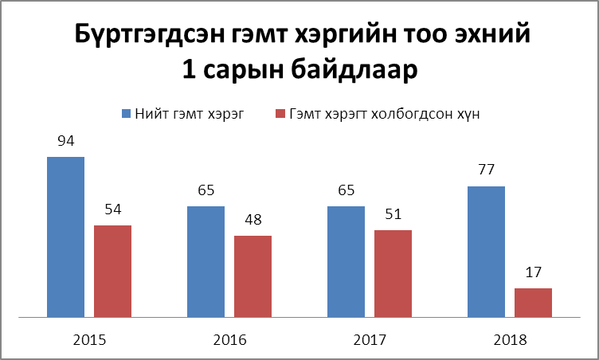
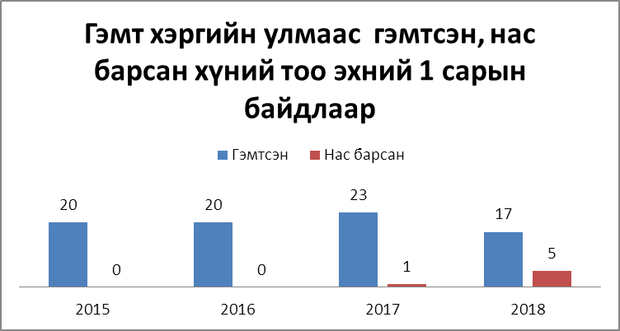
ХӨВСГӨЛ АЙМГИЙН СТАТИСТИКИЙН ХЭЛТЭС
ХҮН АМ, НИЙГМИЙН ҮЗҮҮЛЭЛТ – Гэмт хэрэг
ᠬᠥᠪᠰᠦᠭᠥᠯ ᠠᠶᠢᠮᠠᠭ ᠤᠨ ᠰ᠋ᠲ᠋ᠠ᠋ᠲ᠋ᠢᠰ᠋ᠲ᠋᠋᠋᠋᠋᠋ᠢ᠍᠍᠍᠍᠍᠍᠍᠍᠍᠍ᠭ᠌᠌᠎᠎᠎᠎ ᠦᠨ ᠬᠡᠯᠲᠡᠰ᠌

Slide 6
ХӨВСГӨЛ АЙМГИЙН СТАТИСТИКИЙН ХЭЛТЭС
МАКРО ЭДИЙН ЗАСГИЙН ҮЗҮҮЛЭЛТ – Хөдөө аж ахуй
ᠬᠥᠪᠰᠦᠭᠥᠯ ᠠᠶᠢᠮᠠᠭ ᠤᠨ ᠰ᠋ᠲ᠋ᠠ᠋ᠲ᠋ᠢᠰ᠋ᠲ᠋᠋᠋᠋᠋᠋ᠢ᠍᠍᠍᠍᠍᠍᠍᠍᠍᠍ᠭ᠌᠌᠎᠎᠎᠎ ᠦᠨ ᠬᠡᠯᠲᠡᠰ᠌

